Slide 1
1.+2. Könige Teil 3

Slide 2
1.+2. Könige
Kapitel: 47 | Verse: 1536

Slide 3
Aufbau des Buches
1016 976 918 858 722 586 (561)
1016 Salomo wird König
586 Untergang von Juda
430 Die Königsbücher umfassen ca. 430 Jahre

Slide 4
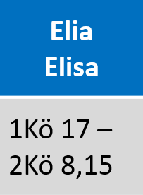
Höhepunkt des Reiches, Frieden, Tempel
Teilung des grossen Reiches in ein Nord- und Südreich
Friedenszeit unter den Propheten Elia und Elisa

Slide 5
Thema
Wie komme ich ins nächste Level
Schlüsselvers: 1 Kön 17,5
Da ging er hin und handelte nach dem Wort des HERRN; er ging und blieb am Bach Krit, der östlich vom Jordan fließt.

Slide 6
3 Und der HERR war mit Josaphat; denn er wandelte in den früheren Wegen seines Vaters David und suchte nicht die Baale auf, 4 sondern er suchte den Gott seines Vaters und wandelte in seinen Geboten und handelte nicht wie Israel. 5 Darum befestigte der HERR das Königtum in seiner Hand. Und ganz Juda gab Josaphat Geschenke, sodass er viel Reichtum und Ehre hatte. 6 Und da sein Herz in den Wegen des HERRN mutig wurde, tat er auch noch die Höhen und die Aschera-Standbilder aus Juda hinweg.
7 Und im dritten Jahr seiner Regierung sandte er seine Fürsten Ben-Hail, Obadja, Sacharja, Nethaneel und Michaja, dass sie in den Städten Judas lehren sollten; 8 und mit ihnen [sandte er] Leviten, [nämlich] Schemaja, Nethanja, Sebadja, Asahel, Semiramot, Jonathan, Adonia, Tobia und Tob-Adonia, die Leviten; und mit ihnen Elischama und Joram, die Priester. 9 Und sie lehrten in Juda und hatten das Buch des Gesetzes des HERRN bei sich; sie zogen in allen Städten Judas umher und lehrten das Volk. 10 Und der Schrecken des HERRN kam über alle Königreiche der Länder, die rings um Juda lagen, sodass sie nicht gegen Josaphat kämpften. 2 Chr 17,3-10

Slide 7
1 Als nun Josaphat großen Reichtum und Ehre erlangt hatte, da verschwägerte er sich mit Ahab. 2 Und nach etlichen Jahren zog er zu Ahab hinab, nach Samaria. Und Ahab ließ für ihn und das Volk, das bei ihm war, viele Schafe und Rinder schlachten und überredete ihn, nach Ramot in Gilead hinaufzuziehen. 3 Denn Ahab, der König von Israel, sprach zu Josaphat, dem König von Juda: Willst du mit mir nach Ramot in Gilead hinaufziehen? Er sprach zu ihm: Ich will sein wie du, und mein Volk sei wie dein Volk, und ich will mit dir in den Kampf ziehen! 2 Chr 18,1-3

Slide 8
1 Aber Josaphat, der König von Juda, kehrte in Frieden heim nach Jerusalem. 2 Und Jehu, der Sohn Hananis, der Seher, ging hinaus, ihm entgegen, und sprach zum König Josaphat: »Solltest du so dem Gottlosen helfen und die lieben, welche den HERRN hassen? Deswegen ist Zorn auf dir vonseiten des HERRN! 3 Dennoch ist etwas Gutes an dir gefunden worden, weil du die Aschera-Standbilder aus dem Land ausgerottet und dein Herz darauf gerichtet hast, Gott zu suchen.« 2 Chr 19,1-3

Slide 9
4 Und Josaphat sprach zum König von Israel: Befrage doch heute das Wort des HERRN! 5 Da versammelte der König von Israel die Propheten, 400 Mann, und sprach zu ihnen: Sollen wir nach Ramot in Gilead in den Krieg ziehen, oder soll ich es lassen? Sie sprachen: Zieh hinauf, und Gott wird sie in die Hand des Königs geben! 6 Josaphat aber sprach: Ist hier kein Prophet des HERRN mehr, den wir fragen könnten? 7 Der König von Israel aber sprach zu Josaphat: Es gibt noch einen Mann, durch den man den HERRN befragen kann; aber ich hasse ihn, denn er weissagt mir nichts Gutes, sondern immer nur Böses; das ist Micha, der Sohn Jimlas! Josaphat aber antwortete: Der König rede doch nicht so! 8 Da rief der König von Israel einen Kämmerer und sprach: Bring Micha, den Sohn Jimlas, rasch her! 2 Chr 18,4-8

Slide 10
Propheten Gottes
Grundsätzlich war der Prophet unbeliebt, weil er immer Gericht oder falschen Lebenswandel aussprach.
Er redet nur das, was Gott ihm mitteilt. Ein Prophet durfte sich nicht von anderen beeinflussen lassen.
Er erkennt falsche Propheten und oder falsche Geister.
Seine Worte treffen ein und haben eine Wirkung. Wenn eine Prophezeiung nicht eintraf oder falsch war, musste dieser nach dem Gesetz sterben. Er galt nicht mehr als Prophet Gottes.

Slide 11
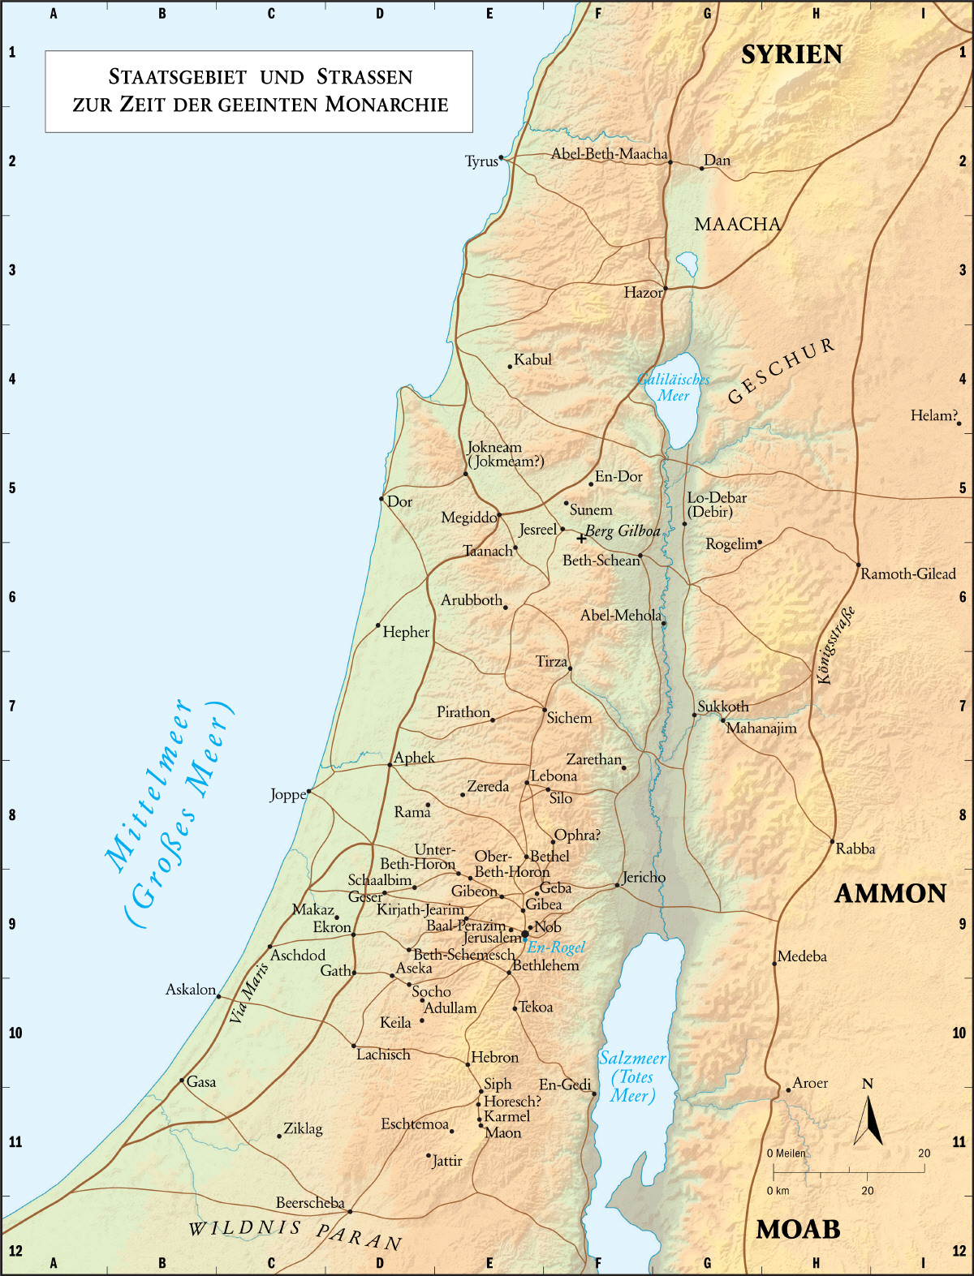
Zarpat
8 Da erging das Wort des HERRN an ihn folgendermaßen: 9 Mache dich auf und geh nach Zarpat, das bei Zidon liegt, und bleibe dort; siehe, ich habe dort einer Witwe geboten, dass sie dich mit Nahrung versorgt! 1 Kön 17,8-9
1 Und Elia, der Tisbiter, von den Einwohnern Gileads, sprach zu Ahab: So wahr der HERR lebt, der Gott Israels, vor dessen Angesicht ich stehe, es soll in diesen Jahren weder Tau noch Regen fallen, es sei denn, dass ich es sage! 1 Kön 17,1
Kapitel 17
2 Und das Wort des HERRN erging an ihn folgendermaßen: 3 Geh fort von hier und wende dich nach Osten und verbirg dich am Bach Krit, der östlich vom Jordan fließt! 1 Kön 17,2-3
Berg Karmel
Tischbe
Samaria
Vertrauen haben, einen Schritt wagen, dass ist Glauben!
Bach Krit

Slide 12
Zarpat
1 Und es geschah nach vielen Tagen, im dritten Jahr, da erging das Wort des HERRN an Elia: Geh hin, zeige dich Ahab, und ich will es regnen lassen auf den Erdboden! 2 Und Elia ging hin, um sich Ahab zu zeigen. Es war aber eine große Hungersnot in Samaria. 1 Kön 18,1-2
Kapitel 18
7 Als nun Obadja auf dem Weg war, siehe, da begegnete ihm Elia. Und als er ihn erkannte, fiel er auf sein Angesicht und sprach: Bist du es, mein Herr Elia? 8 Er sprach zu ihm: Ich bin’s! Geh hin und sage deinem Herrn: Siehe, Elia ist hier! 9 Er aber sprach: Was habe ich gesündigt, dass du deinen Knecht in die Hand Ahabs geben willst, damit er mich tötet? 1 Kön 18,7-9
Berg Karmel
Tischbe
Samaria
Bach Krit

Slide 13
Anwendung 1
An der Seite mit Gott leben hat Zukunft!
Wir können unseren Herrn so sehr lieben und fürchten und ihn dennoch dadurch verunehren, wenn wir mit der Welt zu fest in Verbindung stehen, welche nichts von ihm wissen will.
Folgen davon:
- Unser Glaube richtet sich nicht mehr nur auf die Treue Gottes
- Die Umstände sind wichtiger als die Verheissungen Gottes
- Gottes Gaben werden nicht mehr wahrgenommen

Slide 14
Elia und Ahab
Ahab will die Schuld auf Elia schieben.
Er ist sich gar nicht bewusst, was er dem Volk und seiner Familie angetan hat.
16 Da ging Obadja hin, Ahab entgegen, und berichtete es ihm; Ahab aber kam Elia entgegen. 17 Und als Ahab den Elia sah, sprach Ahab zu ihm: Bist du da, der Israel ins Unglück bringt? 18 Er aber sprach: Nicht ich bringe Israel ins Unglück, sondern du und das Haus deines Vaters, weil ihr die Gebote des HERRN verlassen habt und du den Baalen nachgefolgt bist! 1 Kön 18,16-18

Slide 15
Elia und Ahab
Wir müssen Entscheidungen treffen
21 Da trat Elia vor das ganze Volk und sprach: Wie lange wollt ihr auf beiden Seiten hinken? Ist der HERR Gott, so folgt ihm nach, ist es aber Baal, so folgt ihm! Und das Volk erwiderte ihm kein Wort. 1 Kön 18,21
Falsche Demut
22 Da sprach Elia zum Volk: Ich bin allein übrig geblieben als Prophet des HERRN, die Propheten Baals aber sind 450 Mann. 1 Kön 18,22

Slide 16
35 Und das Wasser lief rings um den Altar, und auch den Graben füllte er mit Wasser. 36 Und es geschah um die Zeit, da man das Speisopfer darbringt, da trat der Prophet Elia herzu und sprach: O HERR, du Gott Abrahams, Isaaks und Israels, lass [sie] heute erkennen, dass du Gott in Israel bist und ich dein Knecht, und dass ich dies alles nach deinem Wort getan habe! 37 Erhöre mich, o HERR, erhöre mich, damit dieses Volk erkennt, dass du, HERR, der [wahre] Gott bist, und damit du ihr Herz zur Umkehr bringst! 1 Kön 18,35-37
38 Da fiel das Feuer des HERRN herab und verzehrte das Brandopfer und das Holz und die Steine und die Erde; und es leckte das Wasser auf im Graben. 39 Als das ganze Volk dies sah, da fielen sie auf ihr Angesicht und sprachen: Der HERR ist Gott! Der HERR ist Gott! 1 Kön 18,38-39

Slide 17
Kapitel 19
Zarpat
Todesdrohung von Isebel
Flucht in die Wüste
40 Tage und Nächte
Gott begegnet in einem sanften Säuseln
3 Aufträge
Elia beruft Elisa zum Nachfolger
Berg Karmel
Tischbe
Samaria
Er stand vor Gott
Er empfing das Wort Gottes
Er lebt in der Abhängigkeit von Gott
Bach Krit

Slide 18
Anwendung 2
Wir brauchen Gottes Offenbarung!
25 Zu jener Zeit begann Jesus und sprach: Ich preise dich, Vater, Herr des Himmels und der Erde, dass du dies vor den Weisen und Klugen verborgen und es den Unmündigen geoffenbart hast! 26 Ja, Vater, denn so ist es wohlgefällig gewesen vor dir. 27 Alles ist mir von meinem Vater übergeben worden, und niemand erkennt den Sohn als nur der Vater; und niemand erkennt den Vater als nur der Sohn und der, welchem der Sohn es offenbaren will. Mt 11, 25-27

Slide 19
1 Kön 17,2 | Und das Wort des HERRN erging an ihn folgendermaßen: | Er solle zum Bach Krit gehen und dort wird ihn Gott versorgen. | => Er ging hin!
1 Kön 17,8 | Da erging das Wort des HERRN an ihn folgendermaßen: | Geh nach Zarpat in Sydon ich werde einer Witwe den Auftrag geben dich zu versorgen. | => Er machte sich auf!
1 Kön 18,1 | Und es geschah nach vielen Tagen, im dritten Jahr, da erging das Wort des HERRN an Elia: Geh hin, zeige dich Ahab, und ich will es regnen lassen auf den Erdboden! | Zeige dich Ahab, ich will es regnen lassen. | => Elia ging hin!
1 Kön 19,9 | Und er ging dort in eine Höhle hinein und blieb dort über Nacht. Und siehe, das Wort des HERRN kam zu ihm, und Er sprach zu ihm: Was willst du hier, Elia? | Ich habe so viel für dich getan, jetzt ist es genug. Gott geht nicht auf seine Anklage ein, sondern ruft ihn hinaus aus der Höhle. | => Er ging hinaus!
1 Kön 21,17 | Aber das Wort des HERRN erging an Elia, den Tisbiter, folgendermaßen: | Gehe zu Ahab, er hat unrecht an Nabot getan. | => Er ging sofort hin!
1 Kön 21,28 | Da erging das Wort des HERRN an Elia, den Tisbiter, folgendermaßen: | Gott zeigt sich Gnädig gegenüber dem Demütigen Ahab. | => Dies gefiel Elia nicht (Ähnlich wie bei Jona).

Slide 20
Kapitel 20
Belagerung von Samaria vom Benhadad dem König von Aram
Ein Prophet verkündet den Sieg gegen den Feind
Der Sieg vom Volk Israel
Ahab verschont Benhadad und wird von Gott zurechtgewiesen
Kapitel 21
Der Weinberg von Nabot
Isebel macht eine Verschwörung gegen Nabot
Ahab nimmt den Weinberg in Besitz
Gottes Gerichtsurteil über Ahab und Isebel
Kapitel 22
Josphat, König von Juda zeiht in den Krieg mit Ahab
Micha, ein Prophet Gottes und der Lügengeist im Mund der falschen Propheten
Tod von Ahab

Slide 21
Zarpat
Der letzte Weg des Elia mit Elisa
Berg Karmel
Tischbe
Samaria
Bach Krit

Slide 22
1.+2. Könige Teil 3

